Slide 1
Человек и земля кормилица
Праздник урожая как завершение трудового и природного цикла

Slide 2
Алексей Венецианов
Жница

Slide 3
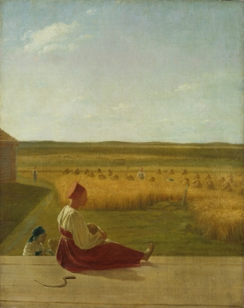
На жатве. Лето

Slide 4
КУСТОДИЕВ БОРИС МИХАЙЛОВИЧ
Деревенский праздник
(Осенний сельский праздник)

Slide 5
Сенокос

Slide 6
Ярмарка в деревне

Slide 7
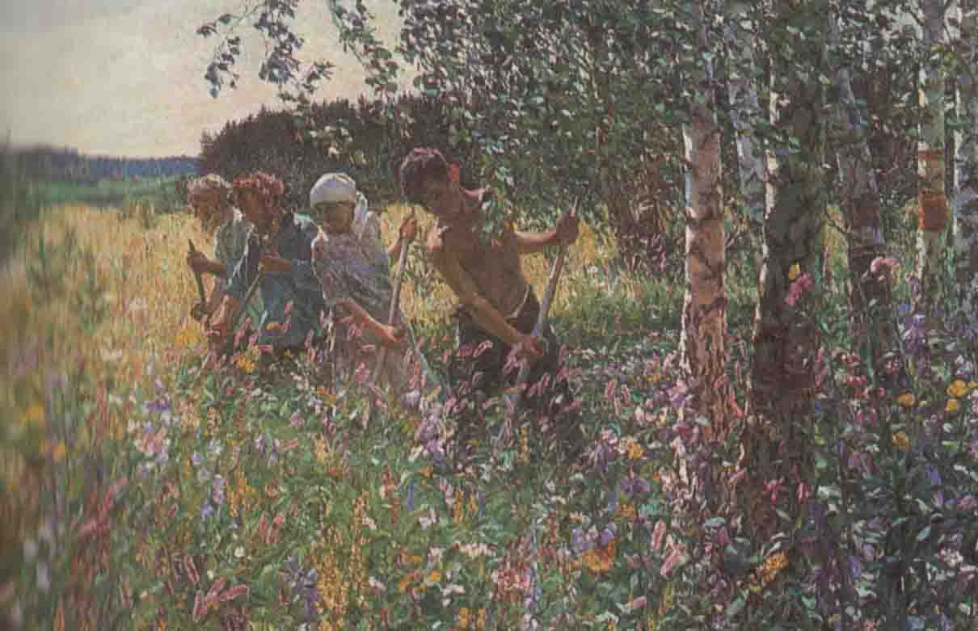
Аркадий Александрович Пластов

Slide 8
Б. ван дер Хелст

Slide 9
Бытовой жанр
жанр изобразительного искусства, посвященный повседневной частной и общественной жизни (обычно современной художнику).

Slide 10
Праздники в русской деревне прошлого составляли важную сторону общественной и семейной жизни. Крестьяне даже говорили: «Мы целый год трудимся для праздника». Праздник религиозным сознанием людей воспринимался как нечто священное, противоположное будням — повседневной жизни.
В русской деревне все праздники включались в единую многоступенчатую последовательность. Они справлялись из года в год, из века в век в определенном порядке, установленном традицией.

Slide 11
Основные осенние русские народные праздники
Яблочный спас – народное название праздника Преображения Господня у восточных славян, празднуемый 19 августа, а еще до этого праздника запрещено есть яблоки и разные блюда из яблок, в праздник же надо наоборот – срывать как можно больше яблок и освящать их. Цель праздника - освящение яблок, проводы солнца на закате с песнями. У Яблочного спаса есть еще другое название – первые осенины, то есть встреча осени.

Slide 12
Семён Летопроводец — праздник восточных славян, который начинается 14 сентября. Суть праздника — торжества по поводу приближения осени: накануне заканчивалось лето и начинался новый год.
Покров день – один из праздников восточных славян, празднуется 14 октября. Значение праздника – окончательное наступление осени, в этот день раньше отмечали встречу Осени и Зимы.

Slide 13
Отражение народных праздников в лаковой миниатюре
Лаковая миниатюра Холуя

Slide 14
Мстерская миниатюра

Slide 15
Палехская лаковая миниатюра

Slide 16
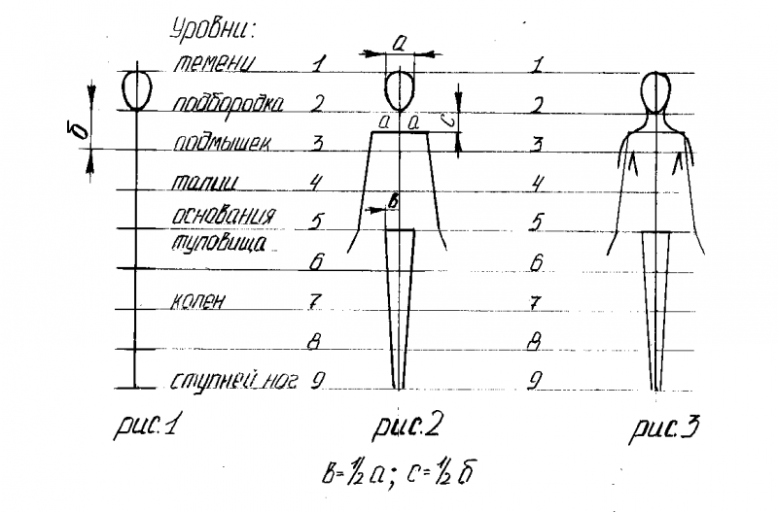

Slide 17
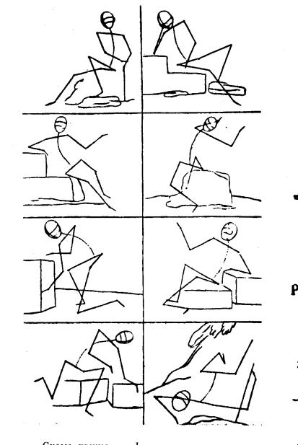
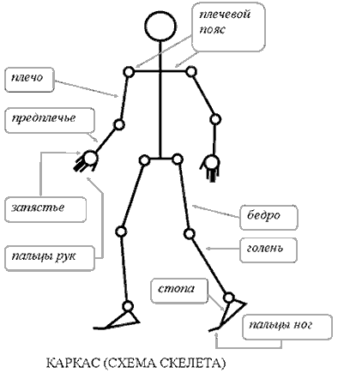

Slide 18
Задание
Выполнить зарисовки человека в движении для многофигурной композиции.
Материал: карандаш, альбом
Домашнее задание: 2-3 эскиза (небольшие рисунки карандашом) «Ярмарка» или «Праздник урожая»

